Slide 1
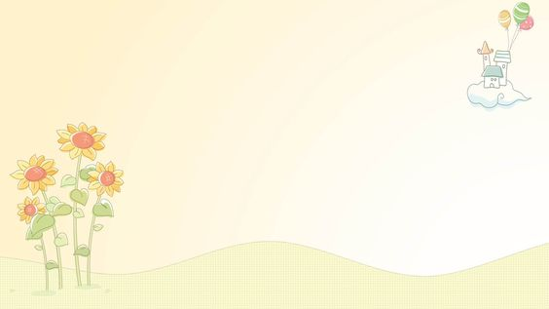
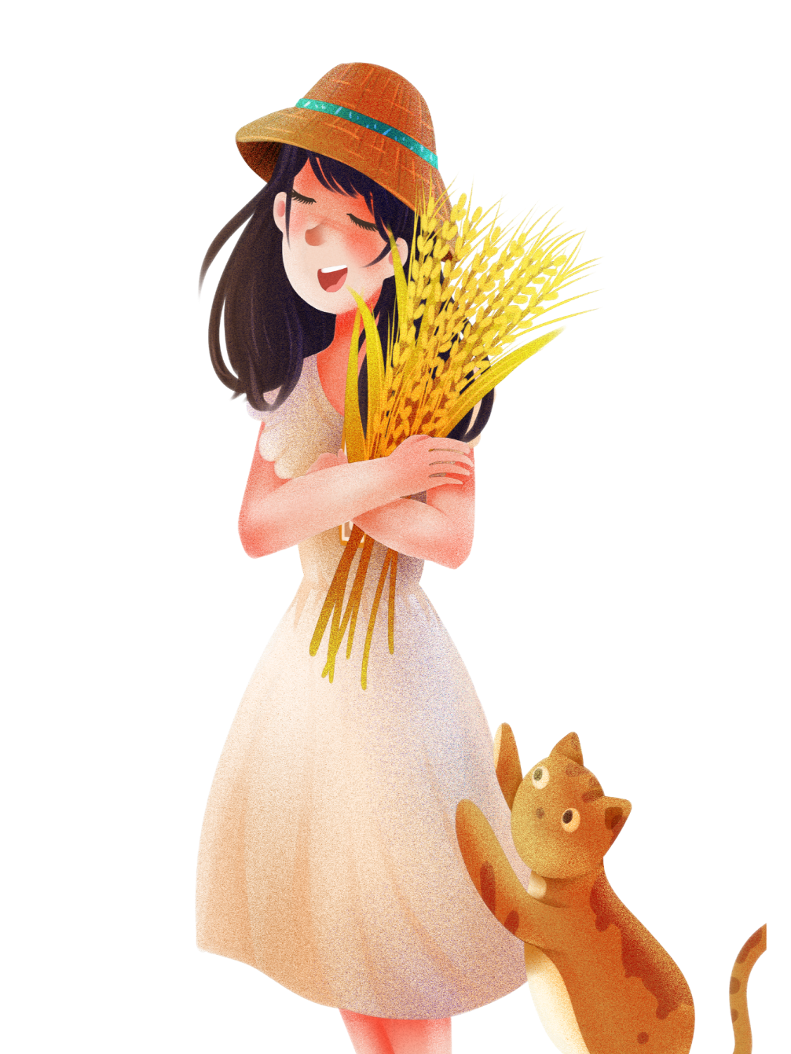
TRƯỜNG TIỂU HỌC ÁI MỘ A
Bài giảng điện tử Lớp 3
Môn:Hoạt động trải nghiệm
CHỦ ĐỀ: TỰ GIỚI THIỆU VỀ MÌNH

Slide 2
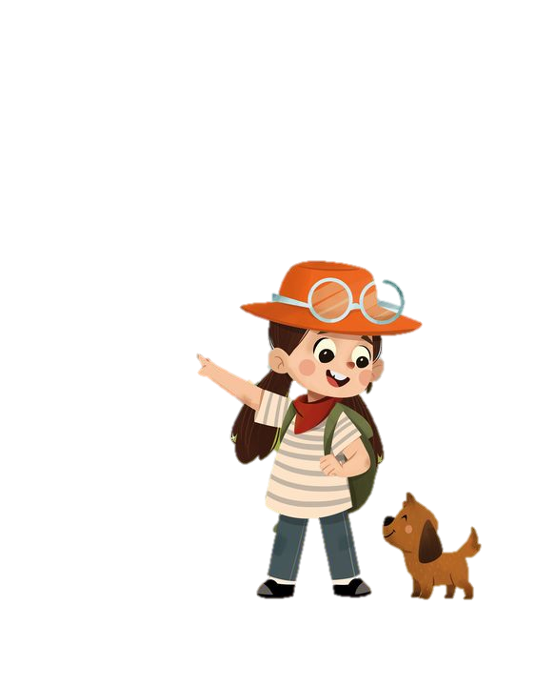

Slide 3
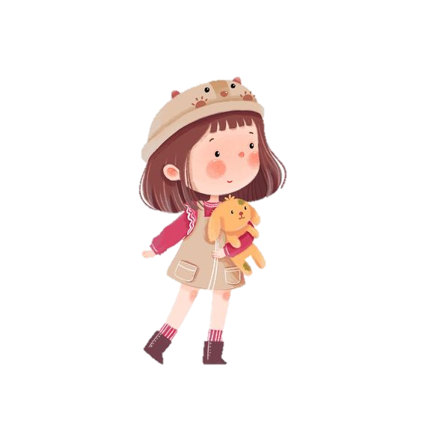
1. Quan sát để nhận ra nét riêng của một người

Slide 4
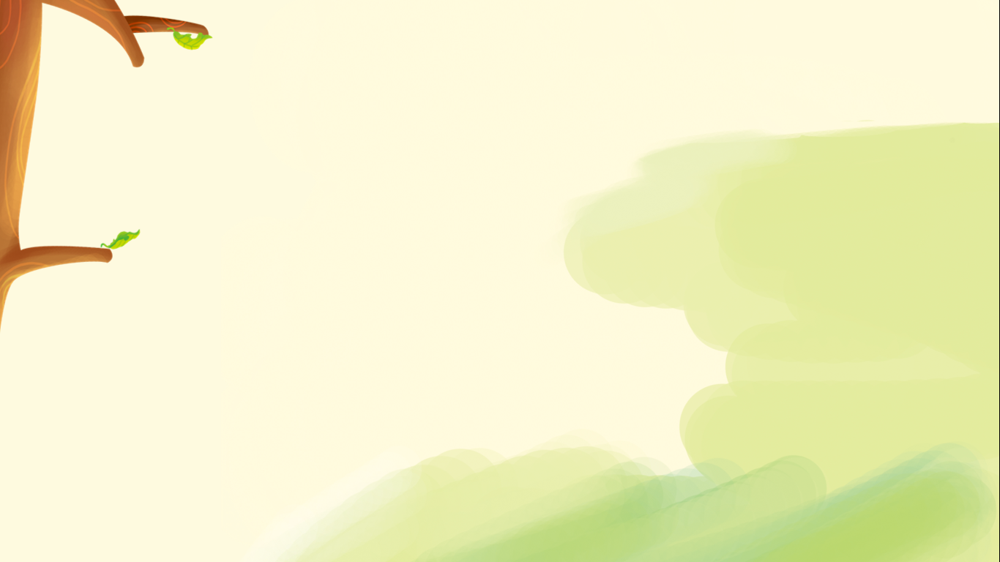
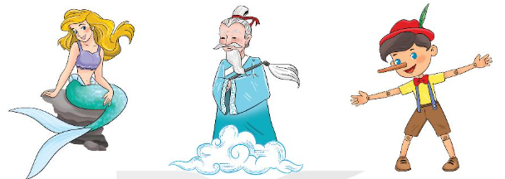
Trò chơi: Đây là ai?
Lớp chia thành 3 nhóm và bốc thăm chọn nhân vật, thảo luận và miêu tả nhân vật của mình.
Quan sát để nhận ra nét riêng của mỗi nhân vật trong tranh: nụ cười, khuôn mặt, đôi mắt, hàm răng, mái tóc, màu da, mũi,...

Slide 5
Mỗi người đều có một nét riêng của mình. Ai cũng có nét đáng yêu, đáng nhớ,...

Slide 7
2. Tạo hình gương mặt vui nhộn của em

Slide 8
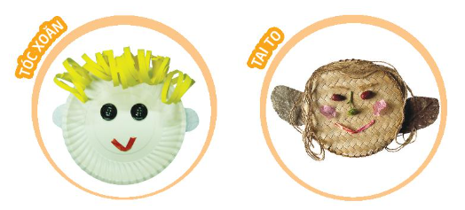
Tạo hình gương mặt em bằng những nguyên liệu em có: lá cây, viên sỏi, cúc áo, sợi len,...
Chú ý nhấn mạnh nét đặc biệt của em trên gương mặt.
THẢO LUẬN NHÓM ĐÔI
Giới thiệu với bạn nét riêng của em qua sản phẩm.

Slide 9
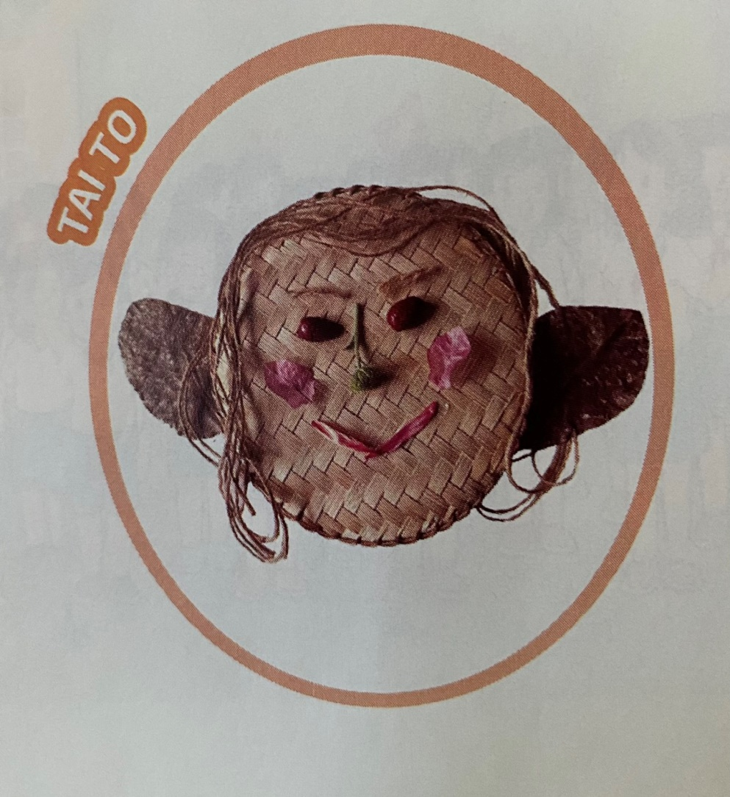
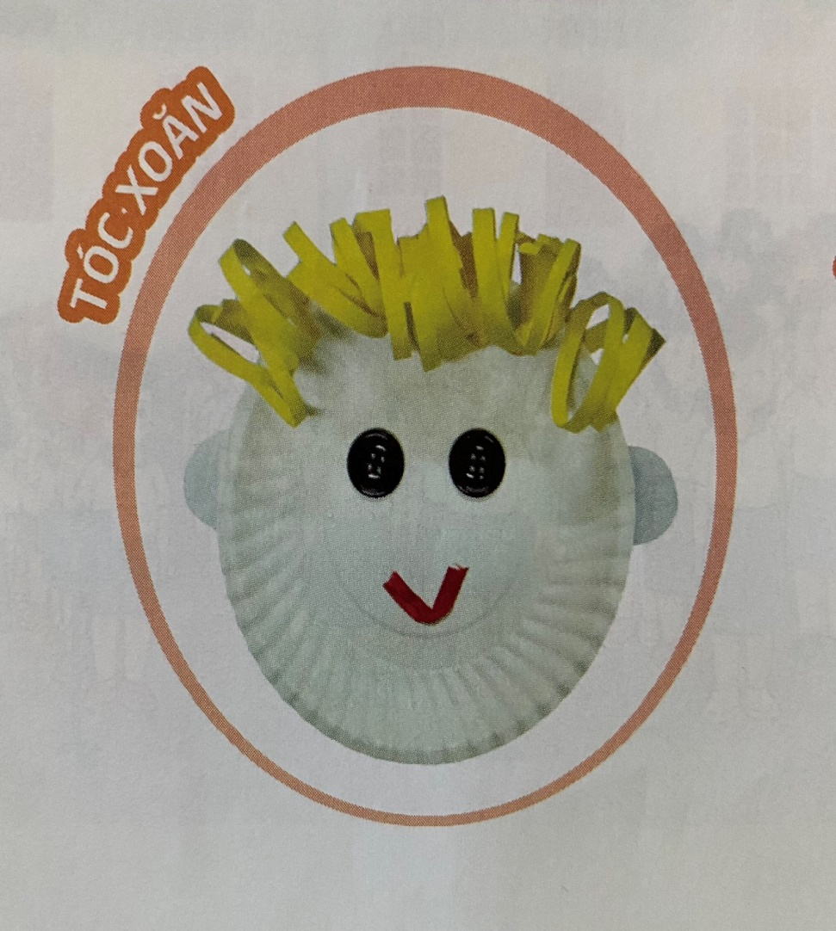
Tham khảo

Slide 10
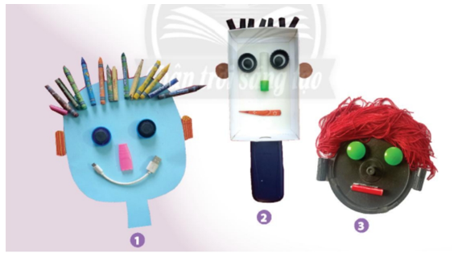
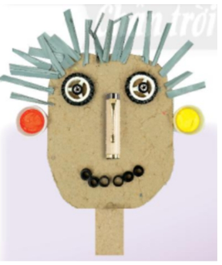
Tham khảo

Slide 11
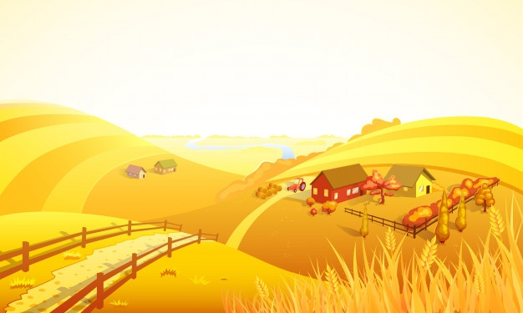
Chúng mình cùng thực hành nhé!

Slide 13
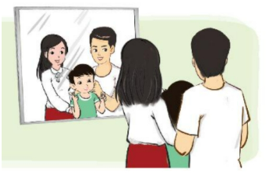
Cùng người thân:
Soi gương và nhận xét xem em giống ai.
Xác định những nét riêng của mỗi người và nét chung của cả nhà.

Slide 14
Hẹn gặp lại các em trong những tiết học sau nhé!

